Slide 1
1.Grand soleil (avant-arrière)
2.Mains sur les hanches (avant-arrière)

Slide 2
3. Petit pas de Michael

Slide 3
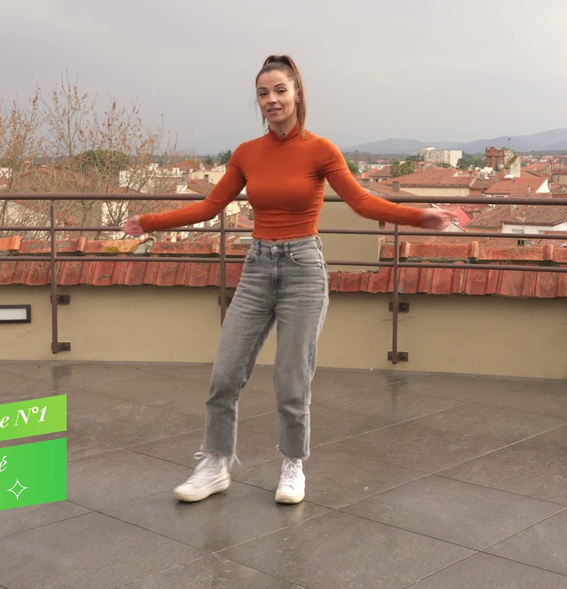
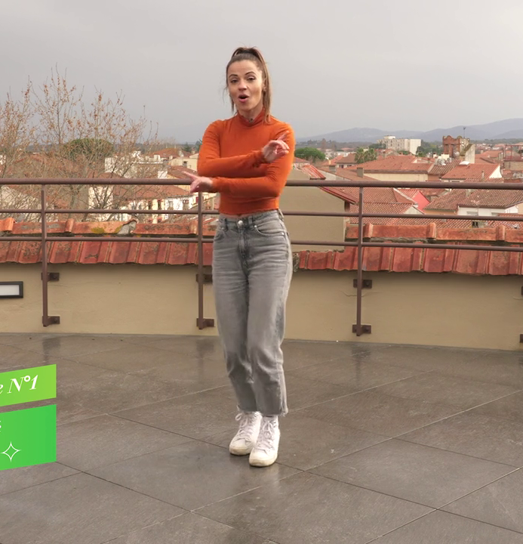
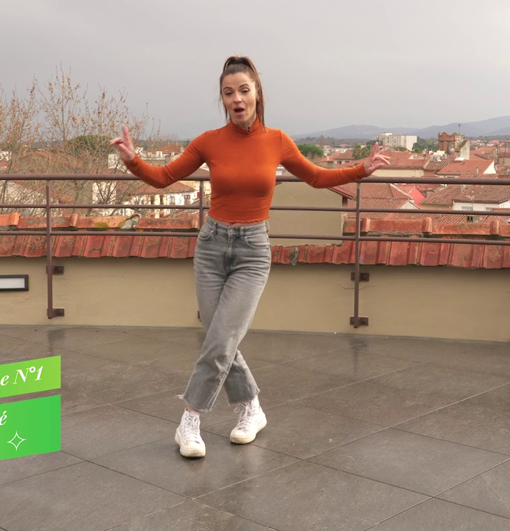
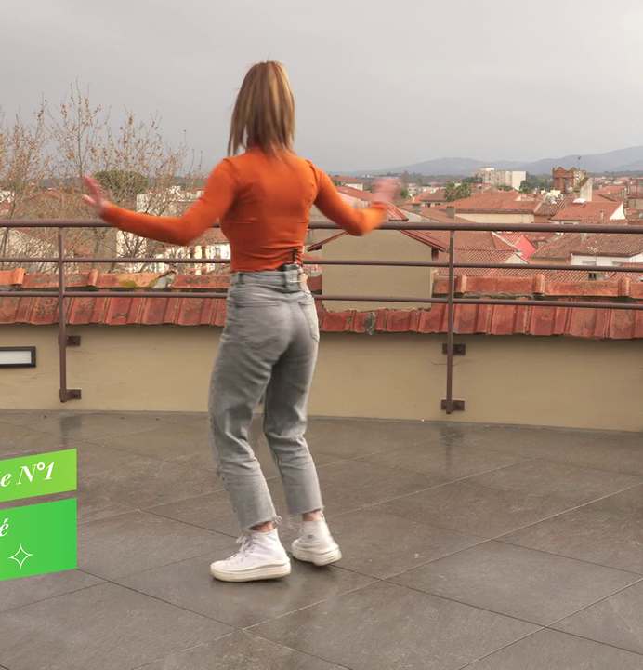
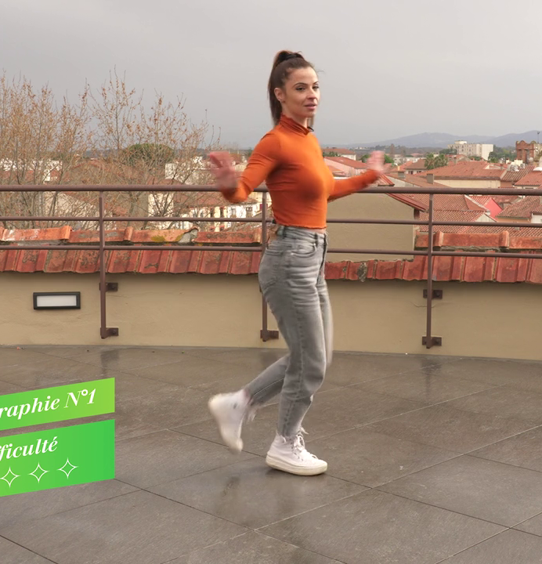
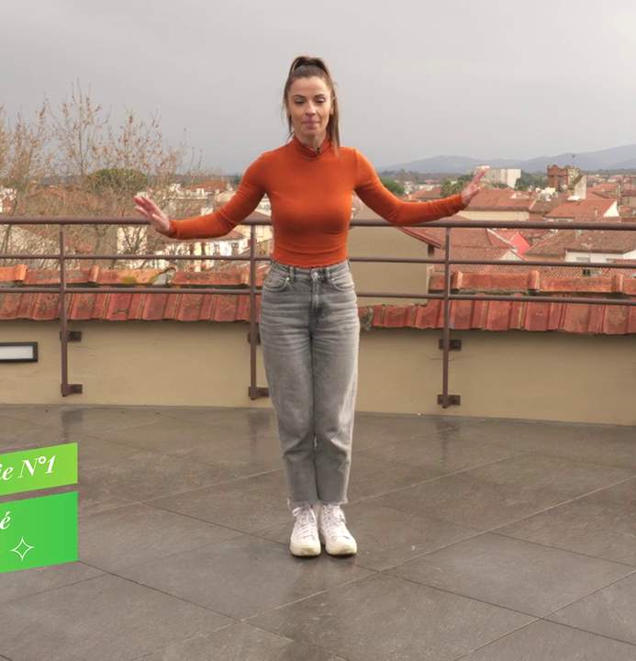

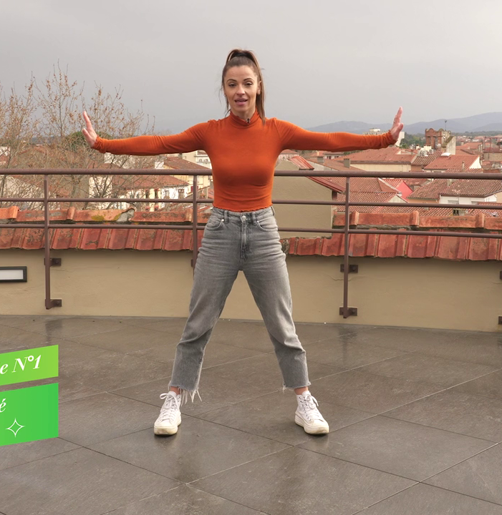
4. Croisé arrière

Slide 4
5. Petit pas de Michael (répéter 2 fois chaque ligne)

Slide 5
6. Petit pas vers la droite

Slide 6
7. Bras au ciel
8. Coté, arrière

Slide 7
9. Tour à droite
10. Twist

Slide 8
11a. Pas de salsa à droite

Slide 9
11b. Tour en avançant

Slide 10
11c. Côté droite touch

Slide 11
12a. Pas de salsa à gauche
(répété 2 fois)
12b. Tour en avançant

Slide 12
12c. Côté gauche touch

